Slide 1
KOMBINATORIAL 2
JURUSAN TEKNOLOGI INFORMASI
POLITEKNIK NEGERI MALANG
PERTEMUAN - 12
MATA KULIAH MATEMATIKA DISKRIT
ASHRI SHABRINA AFRAH, M.T.

Slide 2
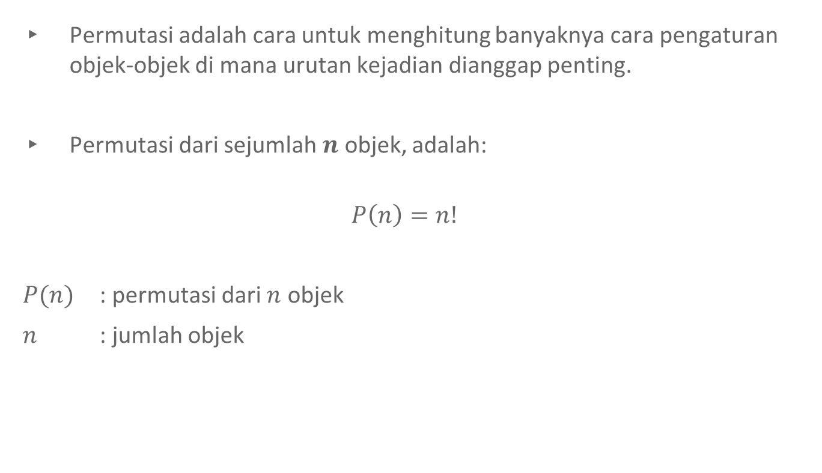
PERMUTASI
Permutasi adalah cara untuk menghitung banyaknya cara pengaturan objek-objek di mana urutan kejadian dianggap penting.
Permutasi dari sejumlah $n$ objek, adalah:
$$P\left(n\right)=n!$$
$P(n)$ : permutasi dari $n$ objek
$n$ : jumlah objek

Slide 3
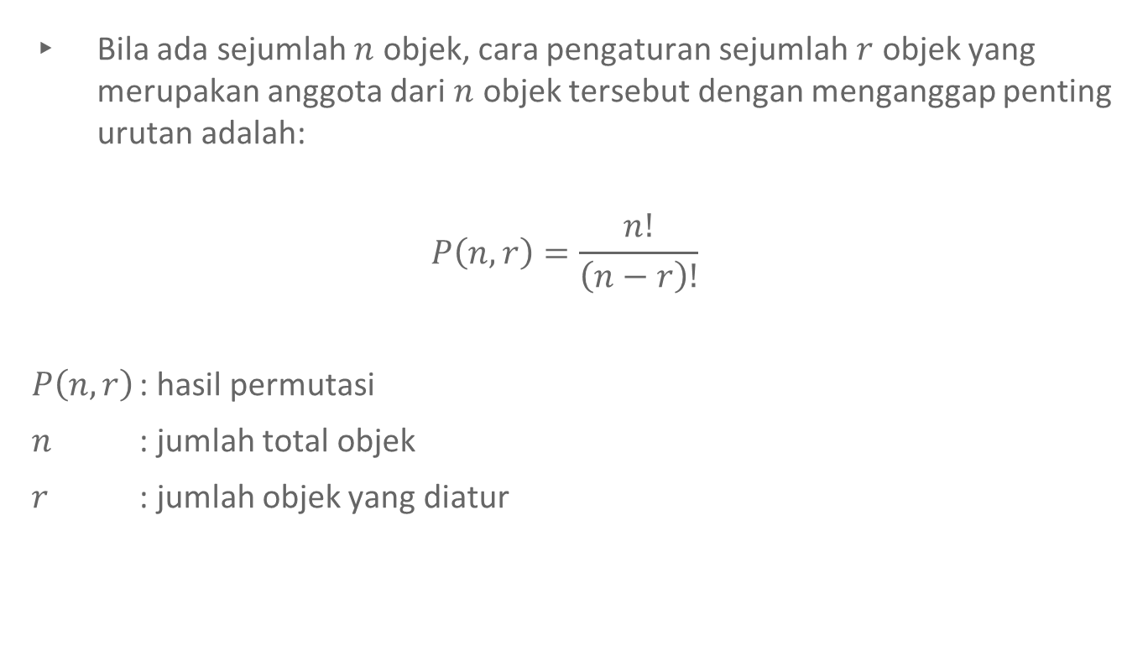
PERMUTASI
Bila ada sejumlah $n$ objek, cara pengaturan sejumlah $r$ objek yang merupakan anggota dari $n$ objek tersebut dengan menganggap penting urutan adalah:
$$P\left(n,r\right)=\frac{n!}{\left(n−r\right)!}$$
$P\left(n,r\right)$ : hasil permutasi
$n$ : jumlah total objek
$r$ : jumlah objek yang diatur

Slide 4
PERMUTASI
Contoh 1:
Misalkan di dalam kelas ada 20 orang mahasiswa dan akan dipilih satu orang yang akan menjadi ketua kelas dan satu orang yang akan menjadi sekretaris.
Jawaban:
Untuk memilih ketua, ada 20 calon yang dipilih. Kemudian, untuk memilih sekretaris, tinggal 19 calon yang dapat dipilih, karena calon yang terpilih tidak boleh sama dengan calon yang terpilih sebagai ketua kelas.
Pada permutasi, urutan pemilihan diperhatikan. Keadaan bila Mahasiswa 1 terpilih sebagai Ketua Kelas dan Mahasiswa terpilih sebagai Sekretaris, akan berbeda dengan kondisi apabila Mahasiswa 2 terpilih sebagai Ketua Kelas dan Mahasiswa 1 terpilih sebagai Sekretaris.

Slide 5
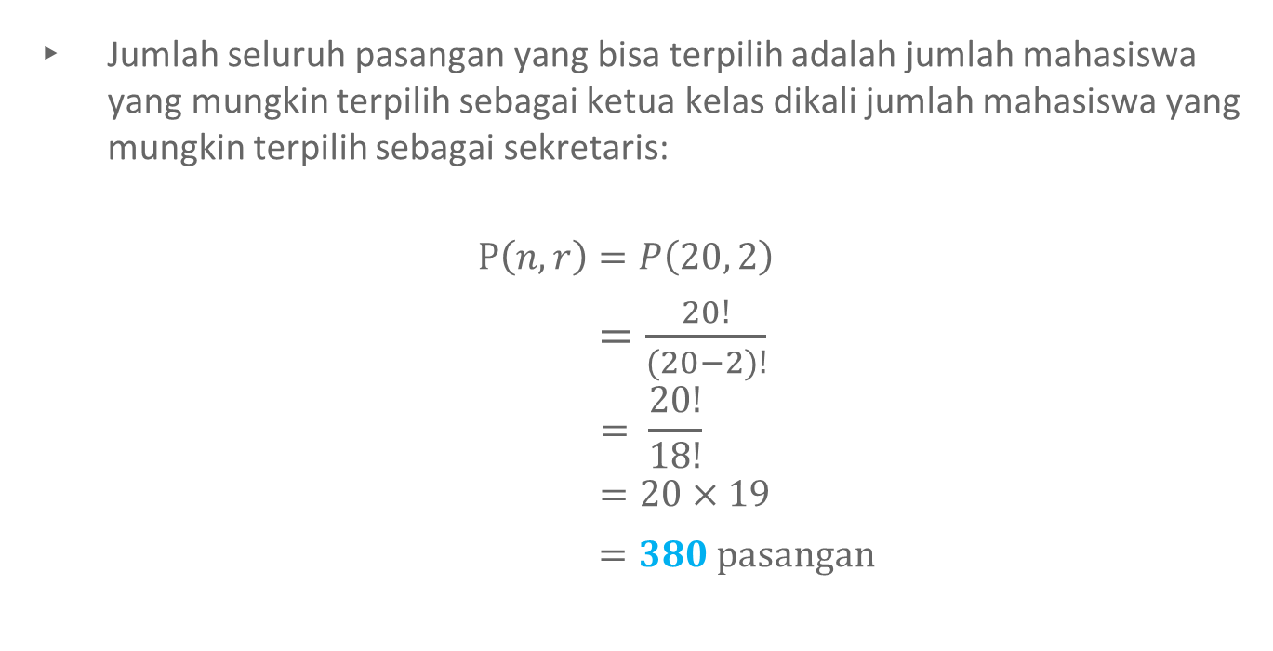
PERMUTASI
Jumlah seluruh pasangan yang bisa terpilih adalah jumlah mahasiswa yang mungkin terpilih sebagai ketua kelas dikali jumlah mahasiswa yang mungkin terpilih sebagai sekretaris:
$$P\left(n, r\right)=P\left(20, 2\right)$$
$=\frac{20!}{(20−2)!}$
$$= \frac{20!}{18!}$$
$$=20×19$$
$=380$ pasangan

Slide 6
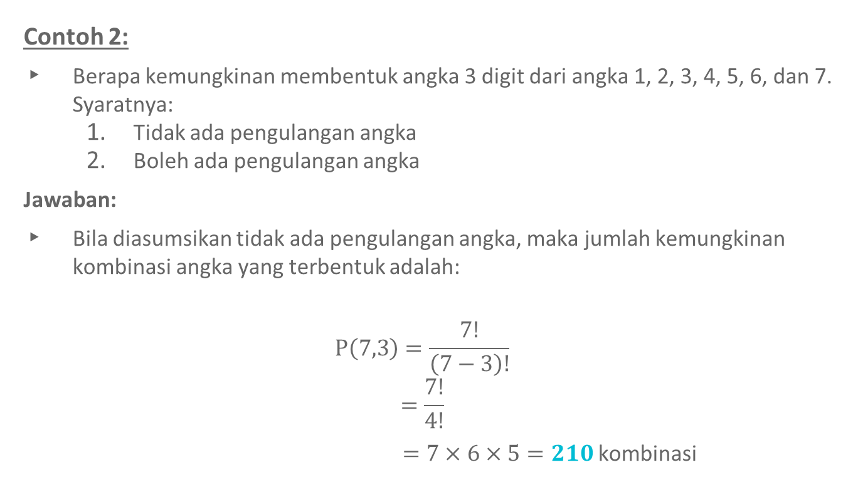
PERMUTASI
Contoh 2:
Berapa kemungkinan membentuk angka 3 digit dari angka 1, 2, 3, 4, 5, 6, dan 7. Syaratnya:
Tidak ada pengulangan angka
Boleh ada pengulangan angka
Jawaban:
Bila diasumsikan tidak ada pengulangan angka, maka jumlah kemungkinan kombinasi angka yang terbentuk adalah:
$$P\left(7,3\right)=\frac{7!}{\left(7−3\right)!}$$
$$=\frac{7!}{4!}$$
$=7×6×5=210$ kombinasi

Slide 7
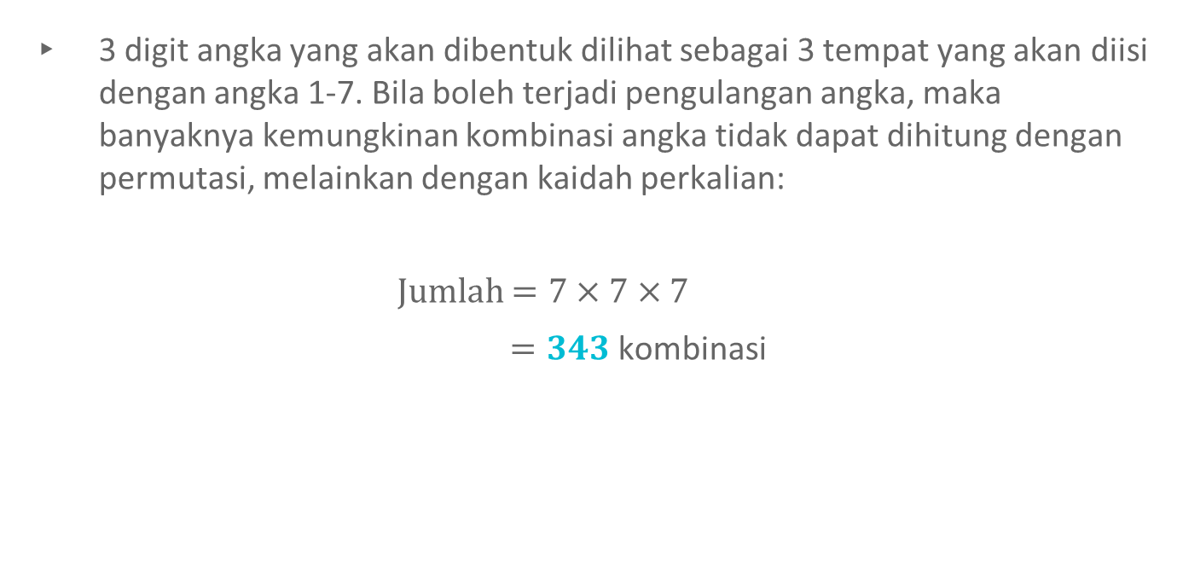
PERMUTASI
3 digit angka yang akan dibentuk dilihat sebagai 3 tempat yang akan diisi dengan angka 1-7. Bila boleh terjadi pengulangan angka, maka banyaknya kemungkinan kombinasi angka tidak dapat dihitung dengan permutasi, melainkan dengan kaidah perkalian:
Jumlah $=7×7×7$
$=343$ kombinasi

Slide 8
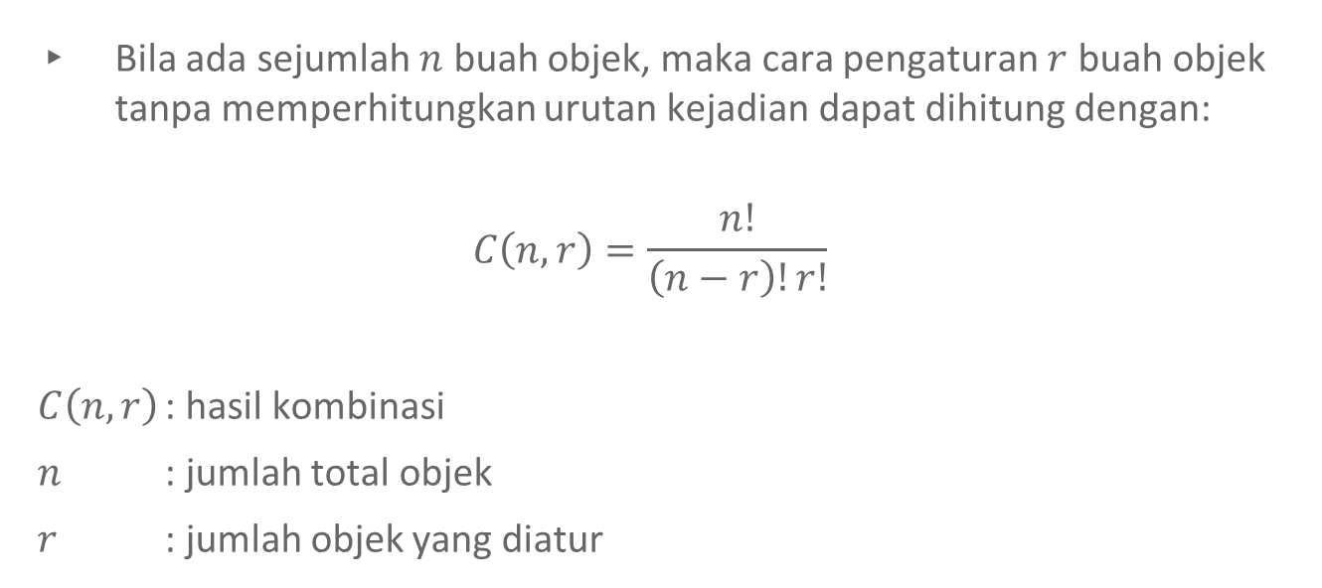
KOMBINASI
Bila ada sejumlah $n$ buah objek, maka cara pengaturan $r$ buah objek tanpa memperhitungkan urutan kejadian dapat dihitung dengan:
$$C\left(n,r\right)=\frac{n!}{\left(n−r\right)!r!}$$
$C\left(n,r\right)$ : hasil kombinasi
$n$ : jumlah total objek
$r$ : jumlah objek yang diatur

Slide 9
KOMBINASI
Contoh 1:
Misalkan ada 20 mahasiswa dalam satu kelas, dan akan dipilih 4 orang yang akan mewakili kelas untuk mengikuti lomba karya ilmiah. Berapakah jumlah kombinasi mahasiswa yang mungkin terpilih?
Berbeda dengan permutasi, kombinasi tidak menganggap penting urutan kejadian. Pada kasus ini, yang penting ada 4 orang mahasiswa yang terpilih, tidak jadi masalah bagaimana urutannya. Ketika 4 mahasiswa terpilih, meskipun dalam urutan yang berbeda-beda, maka tetap dianggap sebagai 1 kejadian yang sama.

Slide 10
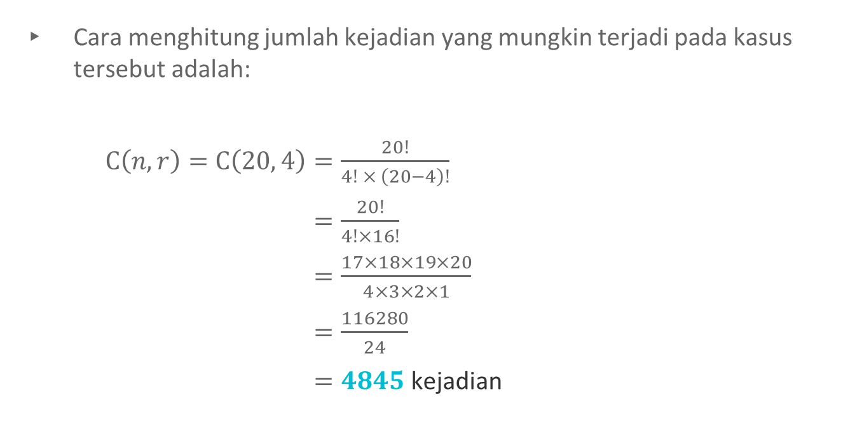
KOMBINASI
Cara menghitung jumlah kejadian yang mungkin terjadi pada kasus tersebut adalah:
$C\left(n, r\right)=C\left(20, 4\right)=\frac{20!}{4! × \left(20−4\right)!}$
$=\frac{20!}{4!×16!}$
$=\frac{17×18×19×20}{4×3×2×1}$
$=\frac{116280}{24}$
$=4845$ kejadian

Slide 11
KOMBINASI
Contoh 2:
Sebuah kelas terdiri atas 10 laki-laki dan 10 perempuan. Hitunglah jumlah kombinasi bila akan dipilih 7 orang sebagai perwakilan, dengan syarat 3 orang harus laki-laki dan 4 orang lainnya perempuan!
Jawaban:
Pada soal tersebut terdapat 2 percobaan, yaitu C(10,3) dan C(10,2). Karena harus terpilih 3 orang laki-laki dan 2 orang perempuan secara bersamaan, maka penyelesaiannya menggunakan kaidah perkalian.

Slide 12

KOMBINASI
Jumlah = $C\left(10,3\right)×C\left(10,4\right)$
$=\frac{10!}{3!×\left(10−3\right)!}×\frac{10!}{4!×\left(10−4\right)!}$
$=\frac{10×9×8}{3×2×1}×\frac{10×9×8×7}{4×3×2×1}$
$=120×210$
$=25200$

Slide 13
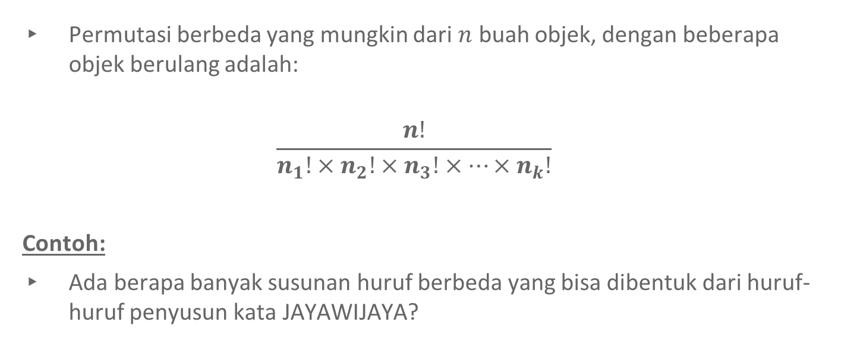
PERMUTASI DENGAN ELEMEN BERULANG
Permutasi berbeda yang mungkin dari $n$ buah objek, dengan beberapa objek berulang adalah:
$$\frac{n!}{n_{1}!×n_{2}!×n_{3}!×…×n_{k}!}$$
Contoh:
Ada berapa banyak susunan huruf berbeda yang bisa dibentuk dari huruf-huruf penyusun kata JAYAWIJAYA?

Slide 14
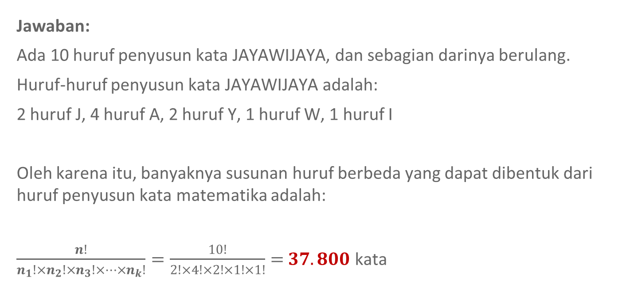
Jawaban:
Ada 10 huruf penyusun kata JAYAWIJAYA, dan sebagian darinya berulang.
Huruf-huruf penyusun kata JAYAWIJAYA adalah:
2 huruf J, 4 huruf A, 2 huruf Y, 1 huruf W, 1 huruf I
Oleh karena itu, banyaknya susunan huruf berbeda yang dapat dibentuk dari huruf penyusun kata matematika adalah:
$\frac{n!}{n_{1}!×n_{2}!×n_{3}!×…×n_{k}!}=\frac{10!}{2!×4!×2!×1!×1!}=$ $37.800$ kata

Slide 15
Referensi
Munir, R. 2010. Matematika Diskrit. Bandung: Penerbit Informatika
Rosen, Kenneth H. 2007. Discrete Mathematics and It’s Applications, Sixth Edition. New York: McGraw-Hill
Siang, Jong J. 2006. Matematika Diskrit dan Aplikasinya pada Ilmu Komputer. Yogyakarta: Penerbit Andi
Syaifudin, Yan W., Ikawati, Deasy S.E., & Rahmad, C. 2017. Matematika Diskrit. Malang: Polinema Press

